Slide 1
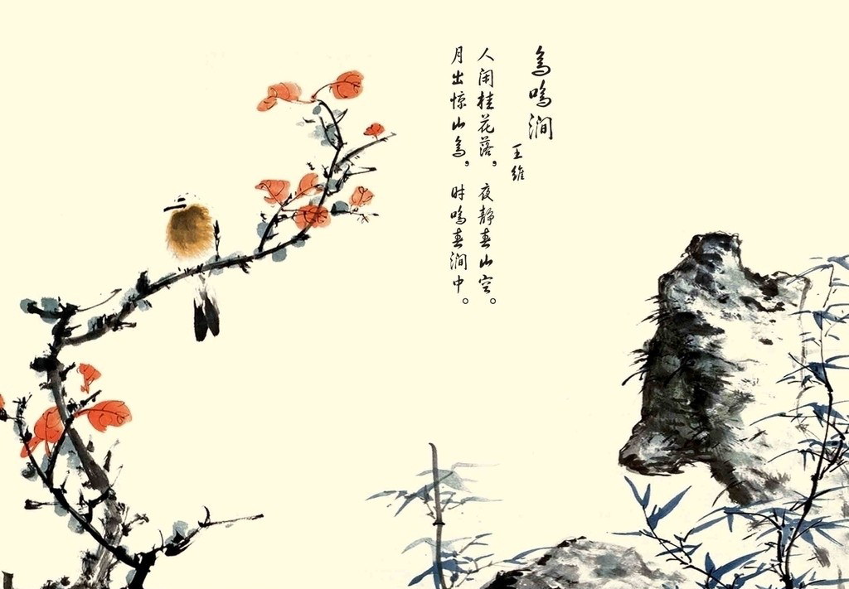
朱子家训
朱伯庐

Slide 2
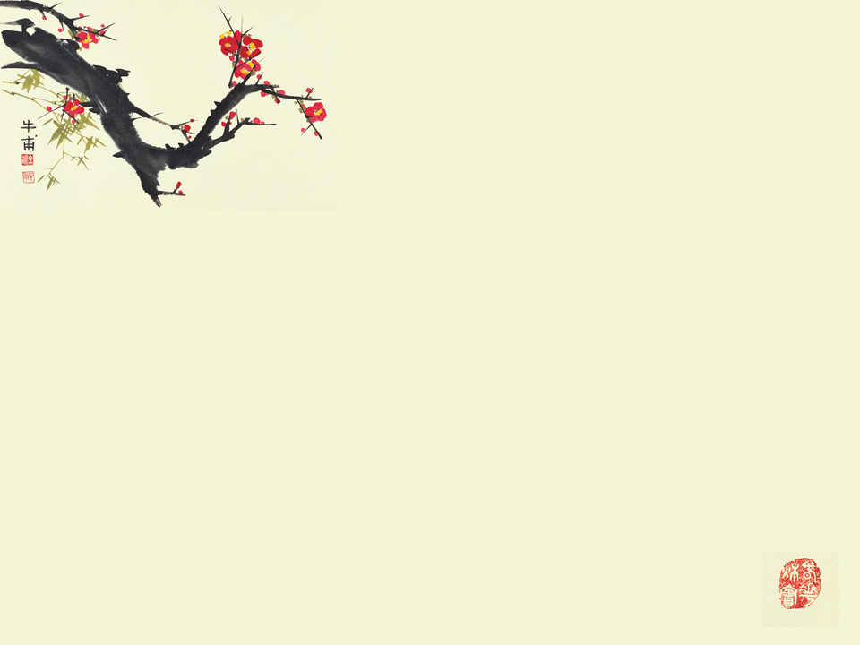
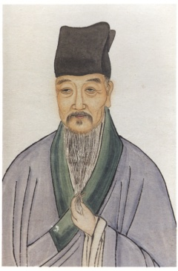
作家简介
朱柏庐（1617—1688），江苏昆山人，名用纯，字致一，自号柏庐。自幼致力读书，曾考取秀才，志于仕途。清入关明亡遂不再求取功名，居乡教授学生并潜心程朱理学，主张知行并进，一时颇负盛名。

Slide 3
作品简介
“家训”是指中国古代进行“家教”的各种文字记录，包括散文、诗歌、格言等，通常称为“家训。
自周以来至清，仅目前可见的就有262篇、部之多，如孔子的《庭训》、曹操的《诸儿令》、刘邦的《手敕太子文》、诸葛亮的《诫子书》，北齐颜之推的《颜氏家训》，包拯的《家训》，曾国藩的《曾国藩家书》等。
《朱子家训》是其中的脍炙人口的名篇，是朱柏庐先生留给我们的一大笔珍贵的文化遗产。

Slide 4
解读文本：治家
黎明即起，洒扫庭除，要内外清洁。
黎明的时候就要起床，要清扫院落，要内外整洁。
即昏便息，关锁门户，必亲自检点。
到了太阳落山的时候就休息，把门窗都关好，一定要亲自检查一下。

Slide 5
解读文本：治家
一粥一饭，当思来处不易；半丝半缕，恒念物力维艰。
一碗粥一碗饭，应当考虑它们是来之不易的。(衣服，布料上的)半丝半缕线，一定要想到他们来得是很困难的。
宜未雨而绸缪，毋临渴而掘井。
应该在没有下雨之前，先把门窗关好，不要到了渴了才想起来掘井。

Slide 6
解读文本：治家
小结：
从具体小事谈起，由“扫一室”到“扫天下”，“晨”—“昏”、“粥饭”—“丝缕”、“未雨”—“临渴”，或对比，或对称，成双而立，周全而易记。
成语：未雨绸缪、临渴掘井

Slide 7
解读文本：理财
自奉必须俭约，宴客切勿流连。
自己生活、养生的时候一定要勤俭节约，宴请朋友不要流连忘返。
器具质而洁，瓦缶胜金玉；饮食约而精，园蔬愈珍馐。
用的器具朴实、干净整洁的话，即使是瓦、缶也胜过金玉做的盛器；吃饭要少而精，即使是菜园里的普通蔬菜也是珍馐美味。

Slide 8
解读文本：理财
勿营华屋，勿谋良田。
不要盖奢华的房屋，不要谋取肥沃的田地。
小结：
由细微而抽象，“财”概括到“屋”和“田”。因为这是私人财产之根。
成语：流连忘返

Slide 9
解读文本：读书
祖宗虽远，祭祀不可不诚；子孙虽愚，经书不可不读。
祖宗虽然距离我们遥远，但是祭祀的事情不可不诚心。子孙即使愚钝，经书也不可不读。
居身务期俭朴；教子要有义方。
平常做人修身一定要勤俭、质朴；教育子孙一定要用好的方法。

Slide 10
解读文本：读书
小结：
读书、教子，祖宗、父母、子女……把读书视为宗室世代传承之脉。自身要“俭朴”，教子却是吝啬不得的。

Slide 11
解读文本：做人
勿贪意外之财，勿饮过量之酒。
不要贪图意外得来的财富，不要喝过量的酒 。
与肩挑贸易，毋占便宜；见穷苦亲邻，须加温恤。
与那些挑着扁担做小生意的人做买卖，不要占人家的便宜；见到贫苦的亲戚或者是邻里，要多加体恤安抚 。

Slide 12
解读文本：做人
刻薄成家，理无久享；伦常乖舛，立见消亡。
如果为人刻薄主持这个家的话，天理是不会让你久享福气的。如果违背伦理道德，乖戾叛逆的话，马上就会消亡。
兄弟叔侄，需分多润寡；长幼内外，宜法肃辞严。
兄弟叔侄之间，要互相帮助，多多安抚贫寡；长幼之间、内外之间，应当家法严格。

Slide 13
解读文本：做人
听妇言，乖骨肉，岂是丈夫？重资财，薄父母，不成人子。
听从妇人的言论，使骨肉之亲不和，这哪里是大丈夫的作为。看重钱财，不孝顺父母，这不是为人子孙的行为。
嫁女择佳婿，毋索重聘；娶媳求淑女，勿计厚奁。
嫁女儿要选择品质好的女婿，不要索取贵重的聘礼；娶儿媳要求端方、贤淑的女子，不要计较陪嫁是否丰厚。

Slide 14
解读文本：做人
见富贵而生谄容者，最可耻；遇贫穷而作骄态者，贱莫甚。
看见富贵的人就生出谄媚表情的人，是最可耻的；遇到贫穷的人故意作出不可一世之态的人，是最卑贱的。

Slide 15
解读文本：做人
小结：
社会、亲邻、家庭……条分缕析。一家之内，父子、叔侄、夫妇、兄弟……该如何处理关系，自有“孝”、“悌”等规范，说到底，是一个“仁”字，应该尊重、爱护对方。
嫁女、娶媳，人生大事，不可为“利”。
对待贫富，要守原则，重在平等。

Slide 16
解读文本：处世
居家戒争讼，讼则终凶；处世戒多言，言多必失。
主持家道一定要防止争吵诉讼，争吵诉讼最终就会导致凶险的祸患；处世为人要戒除多说话，言多必失。
勿恃势力，而凌逼孤寡；勿贪口腹，而恣杀生禽。
不要依仗势力去凌辱威逼孤弱的人；不要贪于嘴上的享受就恣意屠杀牲畜。

Slide 17
解读文本：处世
乖僻自是，悔误必多；颓惰自甘，家道难成。
性格乖僻自以为是，后悔失误的事情肯定会多；颓废懒惰自甘现状，家道是难以成就的。
狎昵恶少，久必受其累；屈志老成，急则可相依。
与那些品行恶劣的少年亲亲热热，久而久之一定会被他们拖累；降低身价，与阅历多、通达世事的人交往，如果碰到危急的事情就可以依靠他们。

Slide 18
解读文本：处世
轻听发言，安知非人之谮诉，当忍耐三思； 因事相争，焉知非我之不是，需平心暗想。
不要轻信别人的谗言，要想到怎么不会是别人的诬陷、中伤，应当忍耐， 多思考；因为事情互相争吵，要知道怎么就不是我的错误，要平心静气再思索。
施惠无念，受恩莫忘。
帮助别人的事情不要整日记在心里，受到别人的恩惠一定不要忘记。

Slide 19
解读文本：处世
凡事当留余地，得意不宜再往。
做什么事都要留有余地，取得成功就要适可而止。
人有喜庆，不可生妒忌心；人有祸患，不可生欣幸心。
人家有喜庆的事情，不可生出妒忌的心理。人家有祸患的时候，不要有幸灾乐祸的情绪。
善欲人见，不是真善；恶恐人知，便是大恶。
有善心一定要让别人知道，不是真正的善心。有恶心怕别人知道，这就是大恶。

Slide 20
解读文本：处世
家门和顺，虽饔飧不继，亦有余欢； 国课早完，即囊橐无余，自得至乐。
如果家中人人关系融洽，即使是吃不上饭，也有高兴的事情。国家的税收早早交完，即使口袋里面没有什么余钱，也自得其乐。
读书志在圣贤，（非徒科第）；为官心存君国，（岂计身家）。
读书是以学习圣贤为志向的，(不是仅仅为了科举及第);做官的时候心里要有国君和国家，(哪里可以考虑自己和家庭的享受) 。

Slide 21
解读文本：处世
小结：
争讼、多言，恃势、贪口，乖僻、颓惰……皆处世须戒之恶习;交人、听话、处事……皆不可随心所欲;施惠—受恩、喜庆—祸患、善—恶等一系列范畴，皆要辩证处理。
"志在圣贤、心存君国"，是家训的终极目的。
成语：饔飧不继
（为人若此，庶乎近焉。 ）
（如果做人是这样的话，可以说很完美了）。

Slide 22
小组讨论
1、假设你是父母，你对自己的孩子有哪些期望呢？写三条家训，可模仿《朱子家训》的句型。
2、假设你是孩子，你对自己的父母有哪些期望呢？写三条期语，可模仿《朱子家训》的句型。

Slide 23
小组讨论
写出下列类型的对偶句：
1、形成对比的：
狎昵恶少，久必受其累；屈志老成，急则可相依。
施惠无念，受恩莫忘。
善欲人见，不是真善；恶恐人知，便是大恶。
人有喜庆，不可生妒忌心；人有祸患，不可生欣幸心。

Slide 24
小组讨论
写出下列类型的对偶句：
2、衔接相成的：
一粥一饭，当思来处不易；半丝半缕，恒念物力维艰。
自奉必须俭约，宴客切勿流连。
祖宗虽远，祭祀不可不诚；子孙虽愚，经书不可不读。
读书志在圣贤，（非徒科第）；为官心存君国，（岂计身家）。

Slide 25
写作特点
通篇以对偶句一气呵成，便于诵读、记忆。
家训内容紧贴生活实际，影响很大，脍炙人口。

Slide 26
回家作业:
练习册一~五
谢谢聆听 Office
Make Presentation much more fun

